Slide 1


Notes:
Ce PowerPoint suit la trame proposée dans le dossier culte (papier ou pdf) pour vivre un dimanche dédié à 100% à l’Église persécutée. Utilisez les diapos qui vous conviennent.

Slide 2

« Si un membre souffre,
tous les membres souffrent avec lui,
si un membre est honoré,
tous les membres se réjouissent avec lui. »
1 Corinthiens 12:26
Notes:
Verset d’introduction.

Slide 3

Prédication

Slide 4
Plan de la prédication
Introduction
La raison de l’épreuve (versets 2-5)
Éprouvés par le feu (versets 6-7a)
Les résultats de l’épreuve (versets 7b-9)
Conclusion

Slide 5
« Ainsi, la valeur éprouvée de votre foi – beaucoup plus précieuse que l’or, qui est périssable et que l’on soumet pourtant à l’épreuve du feu – aura pour résultat la louange, la gloire et l’honneur lorsque Jésus-Christ apparaîtra. »
1 Pierre 1:7
Notes:
Verset clé de la prédication.

Slide 6
Introduction
Qui est l’auteur ?
Quel est le contexte de cette lettre ?
Quelles sont les grandes lignes du chapitre 1 ?

Slide 7
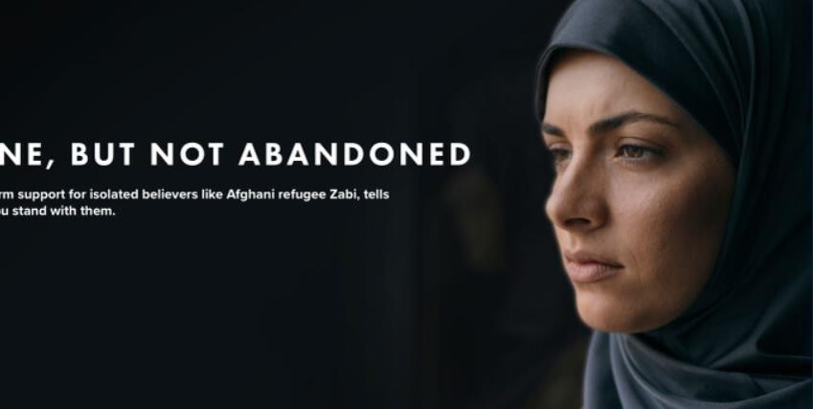
La situation en Afghanistan
Prise de pouvoir par les talibans en août 2021
L’église secrète mise à rude épreuve
L’Afghanistan : persécution extrême pour les chrétiens
Notes:
Prenez un temps de prière spécial pour ce pays pendant le culte

Slide 8
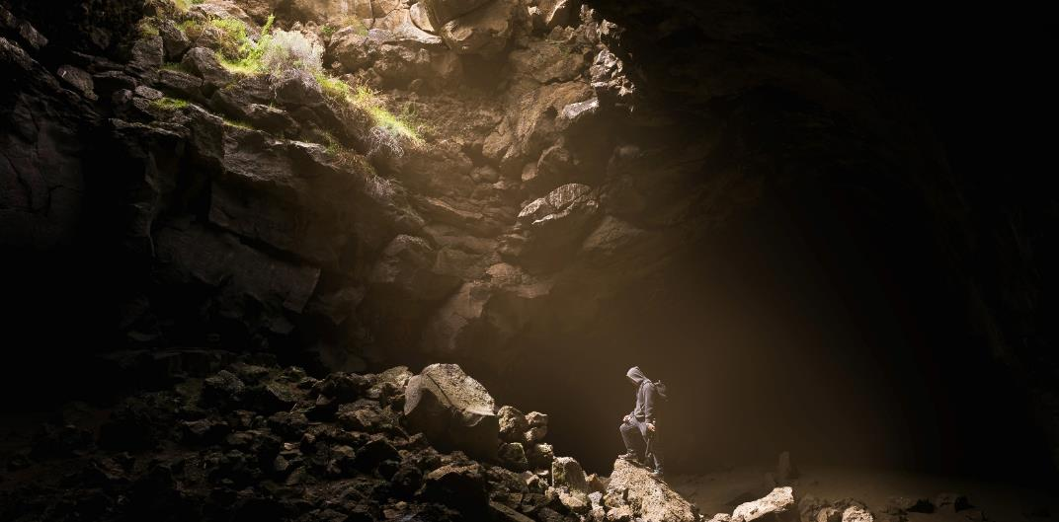
1. La raison de l’épreuve (versets 2-5)

Slide 9
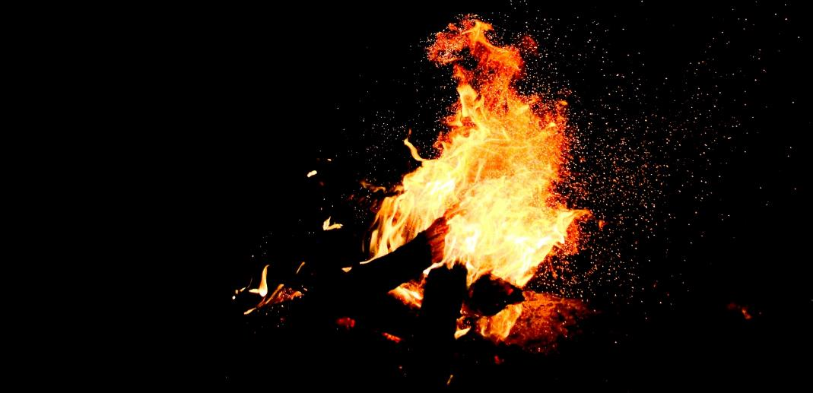
2. Éprouvés par le feu (versets 6-7a)

Slide 10
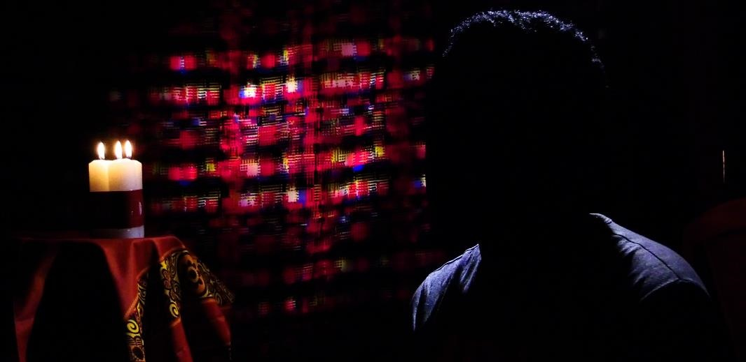
Témoignage de Gédéon (érythrée)

Slide 11

3. Les résultats de l’épreuve (versets 7b-9)

Slide 12
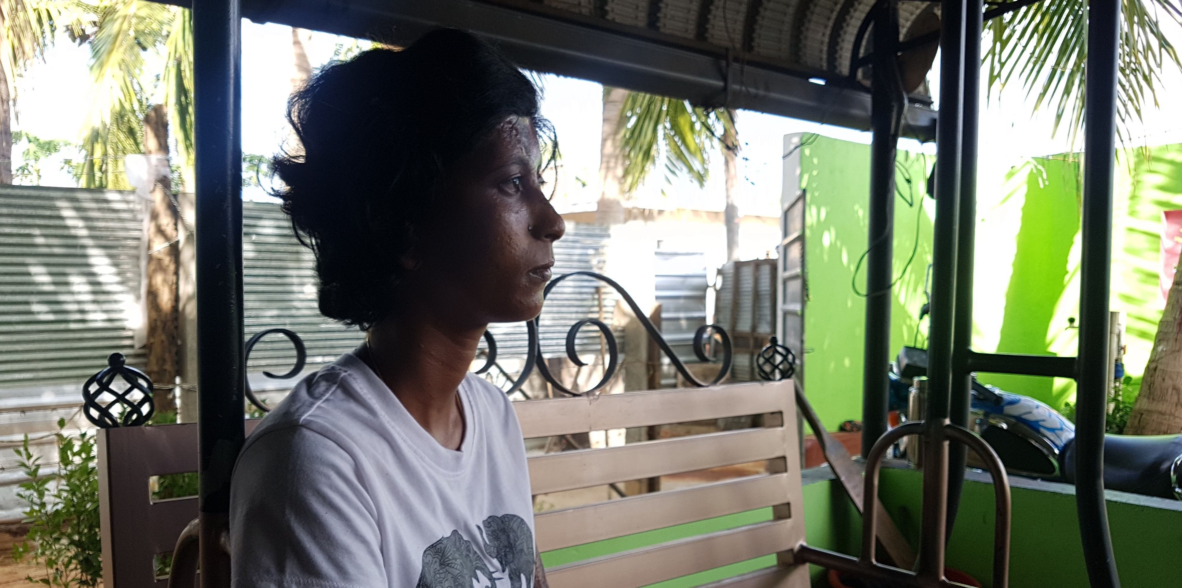
Témoignage de Rebekah (Sri Lanka)

Slide 13
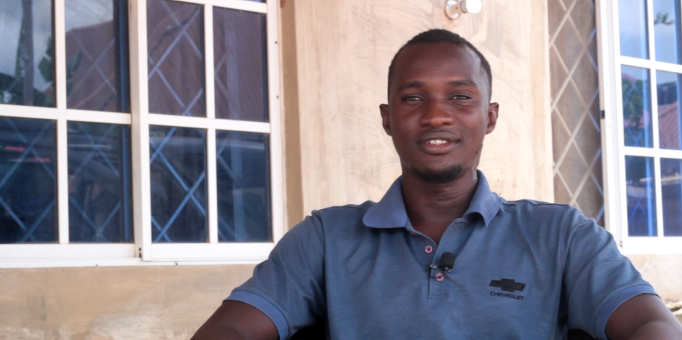
Témoignage de Manga (Nigéria)

Slide 14
Conclusion
« Ainsi, la valeur éprouvée de votre foi – beaucoup plus précieuse que l’or, qui est périssable et que l’on soumet pourtant à l’épreuve du feu – aura pour résultat la louange, la gloire et l’honneur lorsque Jésus-Christ apparaîtra. »
1 Pierre 1:7

Slide 15
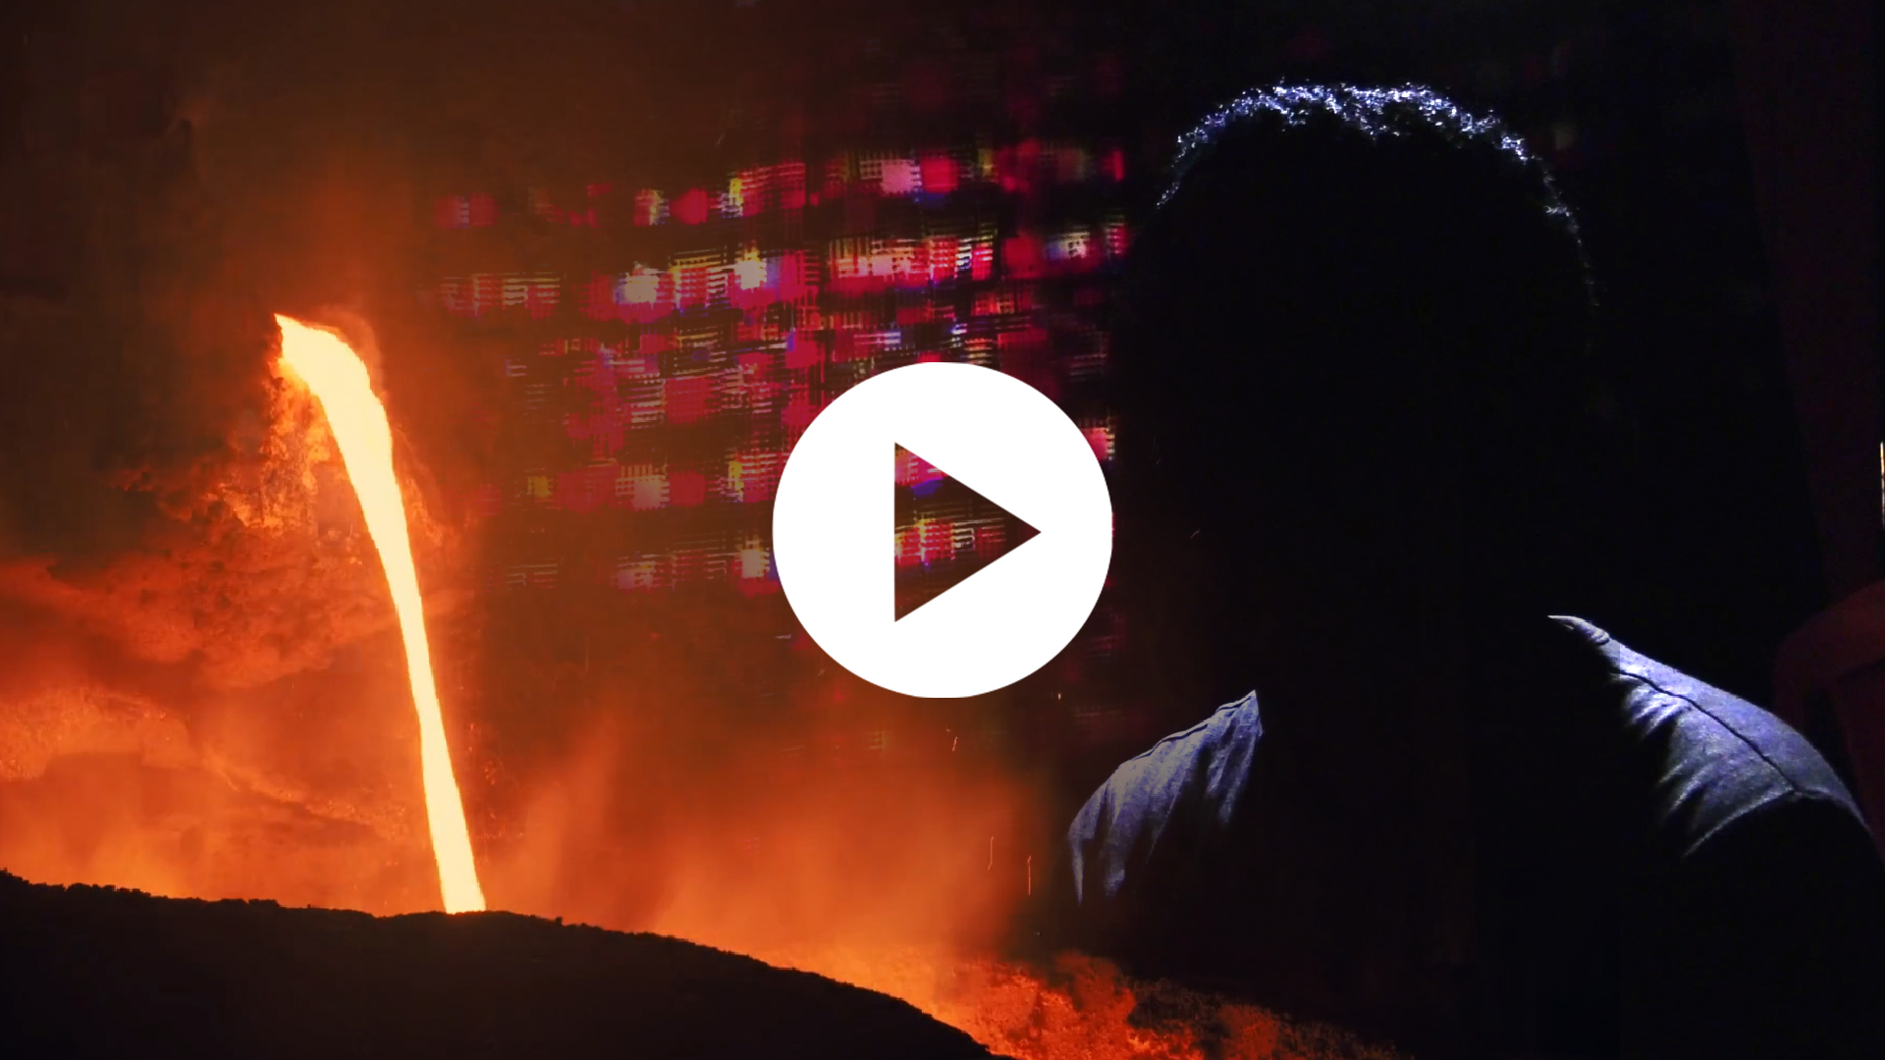
Notes:
Poursuivez la prédication en diffusant maintenant la vidéo incluse dans votre pack. Vous pouvez aussi la trouver avec ce lien : https://youtu.be/5Phn2LOE4VU

Slide 16
Prière pour l’Afghanistan
Seigneur Jésus,
Tu sais ce que c'est que de faire face à l'injustice et à la haine,
de se cacher de ceux qui veulent t'attaquer
et de garder le silence face à tes accusateurs.
Sois avec tes disciples en Afghanistan,
et avec tous ceux, dans le monde, qui doivent rester cachés.
Protège-les, empêche-les d’être découverts,
rassure-les sur le fait que leur vie est cachée en toi.
Puissions-nous parler en faveur de ceux qui n'ont pas de voix,
et utiliser notre liberté pour subvenir aux besoins de ceux qui n’ont rien.
Ne nous taisons pas, Seigneur.
En ton nom, nous te prions, Amen
Notes:
Option 1 : prière collective à dire ensemble.

Slide 17

Temps de prière spécial Afghanistan
Depuis le retour des talibans, les chrétiens afghans vivent dans la peur d’être découverts.
Prions pour que la paix de Dieu envahisse leur cœur et que la parole de Dieu leur donne du courage.
Obligés de se cacher, les chrétiens d’Afghanistan se sentent seuls et isolés.
Prions pour qu’ils soient entourés de la présence de Dieu et qu'ils trouvent du réconfort auprès de Lui.
Des chrétiens ont disparu. Le risque d’être enlevé est grand pour ceux qui restent.
Prions pour les chrétiens enlevés encore en vie. Demandons à Dieu de les secourir et de les garder.
Notes:
Option 2 : temps de prière en petits groupes. (2 diapos).

Slide 18
Temps de prière spécial Afghanistan
Des habitants désespérés ont tout essayé pour quitter l'Afghanistan. Certains n’ont pas survécu.
Prions pour la protection des chrétiens qui tentent de fuir et ceux qui sont déjà réfugiés dans d’autres pays.
Sharifullah a choisi de rester mais n’a plus aucun revenu car sa boutique a été fermée par les talibans.
Prions pour que la foi de Sharifullah soit renforcée et que les besoins de sa famille soient pourvus.
Sous le régime des talibans, les chrétiennes sont doublement discriminées en tant que femmes et apostates.
Prions pour les chrétiennes qui ont vu leur vie s’effondrer avec le retour des talibans. Intercédons particulièrement pour celles qui ont été mariées de force.

Slide 19



La mission Portes Ouvertes
Depuis 1955
Aide les chrétiens les plus persécutés dans le monde
Active aujourd’hui dans 70 pays
Notre vision : fortifier l’Église persécutée
    Bibles, formations, aide économique et humanitaire
    Préparation à la persécution
    Informer et mobiliser l’Église de France et de Belgique
Notes:
Si vous le souhaitez, présentez Portes Ouvertes à votre assemblée avec ce support.

Slide 20
Index Mondial de Persécution des Chrétiens
Notes:
Pour présenter le classement actuel des pays où les chrétiens souffrent le plus en raison de leur foi, Rendez-vous sur www.portesouvertes.fr/persecution-des-chretiens/
En 2022, l’Afghanistan est passé au 1er rang, devant la Corée du Nord.

Slide 21

Soutenir l’Église persécutée
Avec 15 €, offrez une bible
Avec 50 €,
Participez à offrir des soins post-traumatiques
Avec 100 €,
Offrez un micro-crédit pour lancer une activité économique
Notes:
Diapositive qui peut être utilisée en support d’un temps d’offrande.

Slide 22


Agir ensemble
Temps de prière autour d’un repas solidaire
À télécharger sur
www.portesouvertes.fr/ressources
Notes:
Voici une des actions spéciales que vous pouvez organiser à la suite du culte ou proposer aux groupes de maison de votre assemblée.

Slide 23






Restez en contact
Grâce à notre magazine (6 numéros par an) ​
En vous abonnant à nos e-mails via le coupon « Contact »
​
En nous suivant sur les réseaux sociaux :
En vous informant sur notre site www.portesouvertes.fr ​

Slide 24
MERCI !

